Slide 1
R e Marketing 2023
Relatório Comunicação e Marketing 2023
Desenvolvimento Front End Formulários em HTML
Aula 5
Profa. Sybelle Nogueira
Fonte:
Prof. João Paulo Pimentel
Prof. Fabiano Oliveira de Carvalho/UCB

Slide 2
Roteiro da Aula
Formulários em HTML
A tag <FORM>
Métodos GET e POST.
Campos de Textos.
Demais campos do formulário.
As tags <label>, <fieldset> e <legend>
Desenvolvimento de páginas WEB.

Slide 3
Formulários em HTML
Um formulário é um modelo para a entrada de um conjunto de dados. Eles são muito usados em registros eletrônicos ou em formulários para o envio de e-mails para as páginas sem precisar abrir um programa de e-mail ou digitar endereços, além da vantagem de ter campos para cada tipo de informação.
O primeiro passo para fazer formulários é aprender as tags que fazem os campos de entrada de dados.

Slide 4
Formulários em HTML
A tag <FORM> inicia um formulário e contém uma sequência de elementos de entrada e de formatação do documento.
01
Atributos da tag <FORM>
02
ACTION: especifica o URL do script ao qual serão enviados os dados do formulário.
03
METHOD: seleciona um método para acessar o URL de ação.
04

Slide 5
Formulários em HTML
Ambos os métodos transferem dados do navegador para o servidor, com a seguinte diferença básica:
GET
Os dados inseridos fazem parte do URL associado à consulta enviada para o servidor; suporta até 128 caracteres.
POST
Os dados inseridos fazem parte do corpo da mensagem enviada para o servidor; transfere grande quantidade de dados.

Slide 6

Formulários em HTML
Os formulários podem conter qualquer formatação - parágrafos, listas, tabelas, imagens - exceto outros formulários.
Em especial, colocamos dentro da marcação de <FORM> as formatações para campos de entrada de dados, que são três: <INPUT>, <SELECT> e <TEXTAREA>.
Todos os campos de entrada de dados têm um atributo NAME, ao qual associamos um nome, utilizado posteriormente pelo sistema para enviar os dados. Normalmente são usados "scripts".

Slide 7
Formulários em HTML
Os scripts que organizam esses dados de entrada de todos os campos em um conjunto de informações e realizem uma tarefa programada, como por exemplo enviar os dados do formulário para o seu e-mail.
HTML não tem condições de fazer isso, por isso é necessário utilizar scripts CGI, PERL ou ASP para executar estas tarefas.

Slide 8
Formulários em HTML
HTML - Campos de Texto
Campos de texto tem alguns atributos:
type - estabelece o tipo de campo de texto. Por exemplo: texto, envio ou senha.
name - dá ao campo o nome para futura referencia em outro dado.
size - estabelece o tamanho do campo.
maxlenght - o valor máximo de caracteres que podem ser digitados.

Slide 9
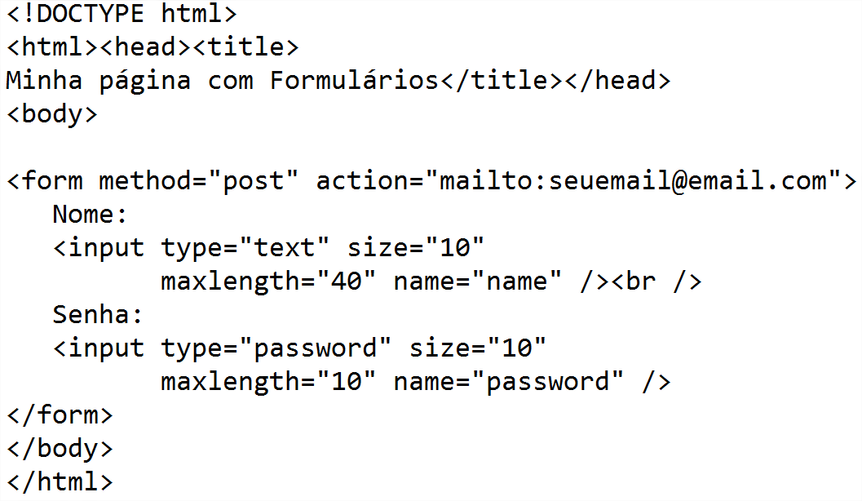
Formulários em HTML
Exemplos de Campos de Textos (formularios.html):

Slide 10
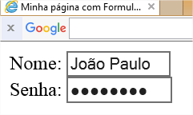
Formulários em HTML
Executando no browser:

Slide 11
Formulários em HTML
HTML - Formulários de E-mail
Vamos adicionar o botão de enviar agora. Geralmente esse botão deve ser o último e é nomeado como "enviar" ou algo parecido.
Também temos de especificar o destino dos dados colocados no formulário, a fim de transferi-los. Isso pode ser feito adicionando os seguintes atributos:
method
action

Slide 12
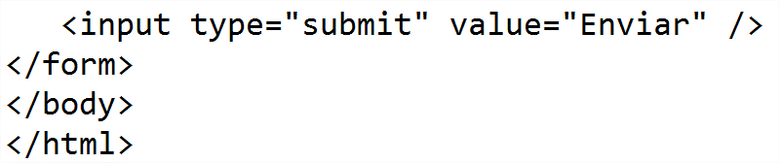
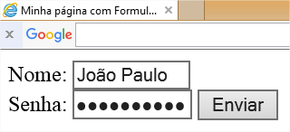
Formulários em HTML
Inserindo o código abaixo na nossa página formularios.html, ficará assim o resultado:

Slide 13
Formulários em HTML
HTML - Botões de Rádio
Os botões de rádio são bastante populares, úteis e fáceis de usar. O exemplo mais comum seria perguntas com mais de uma resposta. Há atributos para isso, como:
value - especifica o que será enviado no caso em que certos botões forem selecionados. Apenas um valor será enviado.
name - decide a qual set de botões o que foi selecionado pertence.

Slide 14
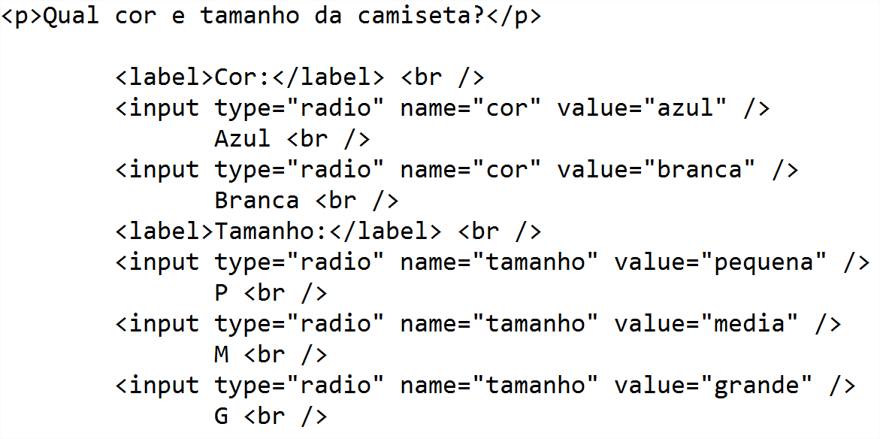
Formulários em HTML
Acrescente o código abaixo na nossa página:

Slide 15
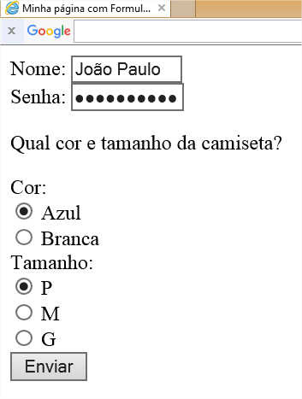
Formulários em HTML
Vejam o resultado no browser:

Slide 16
Formulários em HTML
HTML – Checkbox
Usando checkboxes o usuário tem a possibilidade de escolher uma, duas ou mais respostas variantes. O nome e valor atribuídos são usados como nos botões de rádio.
Vamos acrescentar o código que segue no próximo slide na nossa página formularios.html.

Slide 17
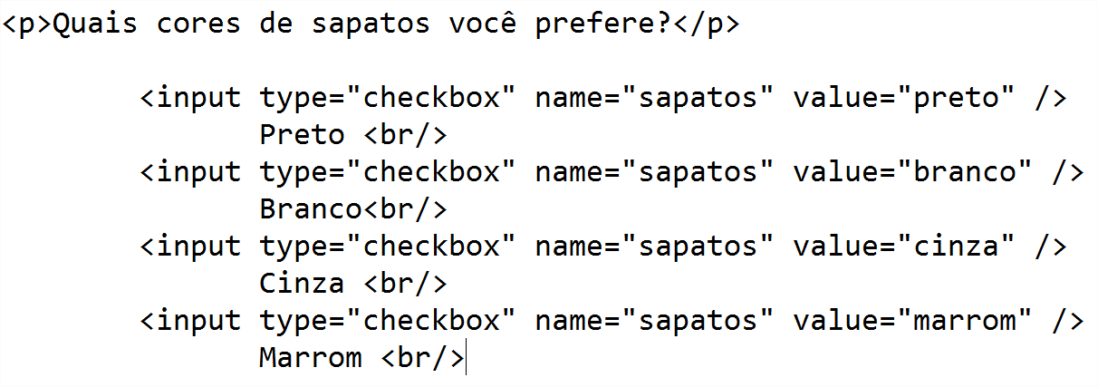
Formulários em HTML

Slide 18
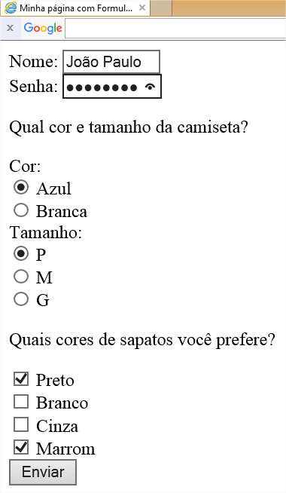
Formulários em HTML

Slide 19
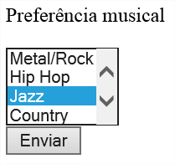
Formulários em HTML
HTML - Outros tipos de formulários
Outro modelo de listar formulários está abaixo, em que o usuário seleciona uma linha para ser enviada como a opção escolhida.

Slide 20
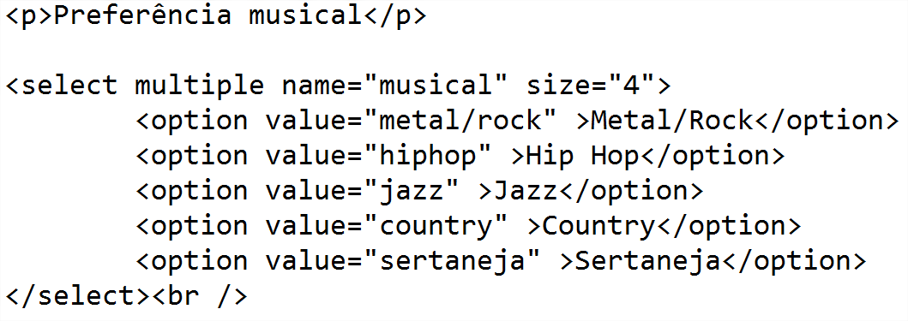
Formulários em HTML
Vejamos o código deste modelo de campo de formulário:

Slide 21
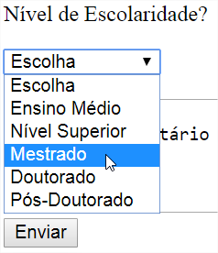
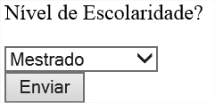
Formulários em HTML
Outro modelo é o menu 'drop-down'. Ele se mostrará como um campo, que quando clicado mostrará uma lista.

Slide 22
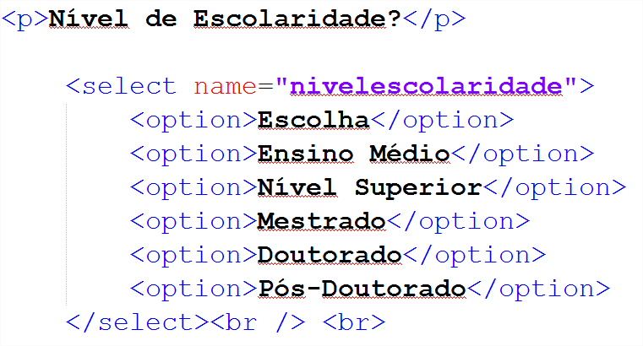
Formulários em HTML
Vejamos o código deste modelo de formulário:

Slide 23
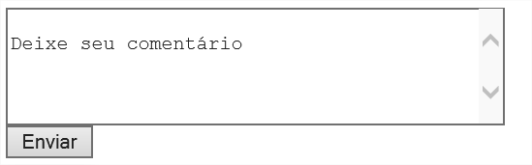
Formulários em HTML
A tag <TEXTAREA> abre uma área para entrada de texto, de acordo com atributos para número de colunas, linhas, e - se for o caso - um valor inicial. É um campo onde as pessoas poderão digitar mais texto do que nos campos de texto que vimos. Além disso, o usuário pode ver o texto que está digitando. A tela fica assim:

Slide 24
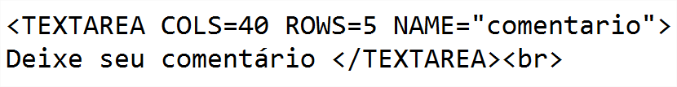
Formulários em HTML
E o código da tag <TEXTAREA> assim:

Slide 25
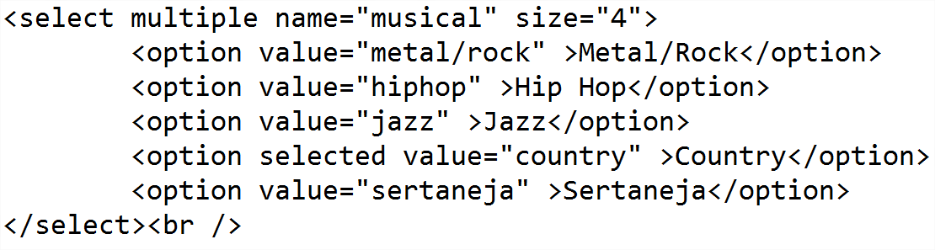
Formulários em HTML
Atributo SELECTED: também é possível estabelecer uma escolha-padrão, através do atributo SELECTED. Vejamos abaixo no código de Preferência Musical:

Slide 26
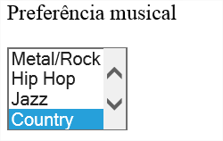
Formulários em HTML
Country já vem marcada por padrão:

Slide 27
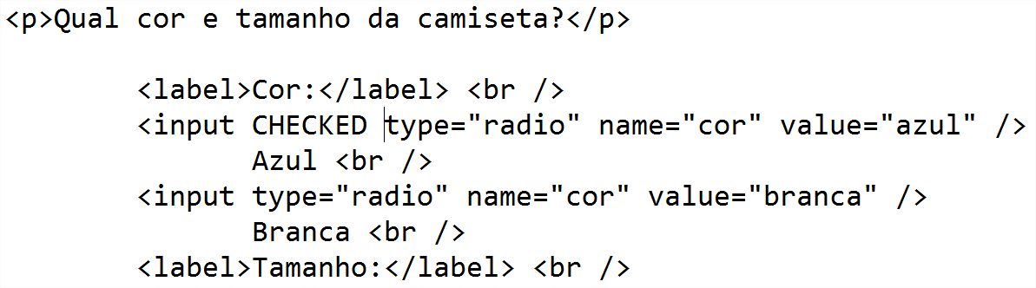
Formulários em HTML
Atributo CHECKED: também é possível estabelecer uma escolha-padrão, através do atributo CHECKED. Vejamos abaixo no código da cor da camiseta:

Slide 28
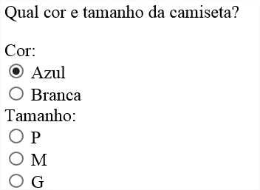
Formulários em HTML
Azul já vem marcada por padrão:

Slide 29
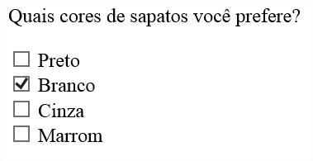
Formulários em HTML
Mesma coisa se inserirmos CHECKED para a opção de cor de sapatos:

Slide 30
Formulários em HTML
Campo de Dados Escondido (Hidden)
Este tipo de campo funciona igual a um campo de texto, só que ele não aparece no formulário para o visitante.
Ele está lá no código, mas o visitante não pode vê-lo ou alterá-lo. Isso é importante para você incluir informações que achar necessárias, mas que não deseja que o visitante altere.

Slide 31
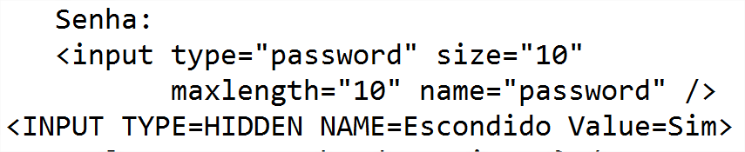
Formulários em HTML
Ele poder ser desenvolvido assim:

Slide 32
Formulários em HTML
Sobre o elemento <button>
Um botão pode ser de três tipos: submit, reset, ou button.
Um clique sobre um botão do tipo submit envia os dados do formulário para a página de web definida pelo atributo action do elemento <form> .
Um clique sobre um botão de reset redefine imediatamente todos os campos do formulário para o seu valor padrão. → má prática...

Slide 33
Formulários em HTML
Um clique em um botão do tipo button faz nada! Ele é útil para construir botões personalizados com JavaScript, ou seja, ele pode assumir qualquer comportamento através desta linguagem.

Slide 34
Formulários em HTML
As tags <label>, <fieldset> e <legend>
As tags <label>, <fieldset> e <legend> são utilizadas exclusivamente nos formulários e diferem um pouco das tags que estudamos até o momento.
Basicamente, elas funcionam como marcações e rótulos para os elementos que criamos em nossos formulários.

Slide 35
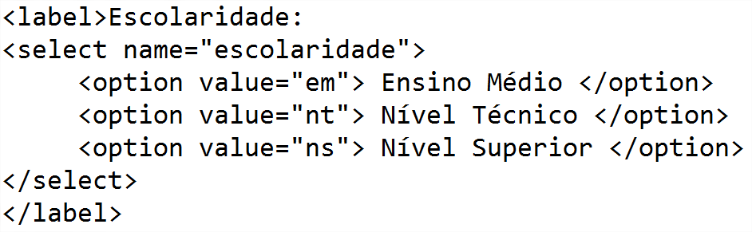
Formulários em HTML
No próximo exemplo no lugar de utilizar uma tag <p> para criar o rótulo do ComboBox, vamos substituir pela tag <label> que foi criada justamente para essa finalidade.

Slide 36
Formulários em HTML
As tags <fieldset> e <legend>
Elas trabalham em conjunto e servem para criarmos uma divisão dos elementos dentro do nosso formulário.
Imagine, por exemplo, que você precise criar um formulário de cadastro com diversos campos para o usuário preencher. Em situações como essa é muito provável que você consiga separar os campos por categorias, podendo ser, por exemplo, dados pessoais e dados profissionais.

Slide 37
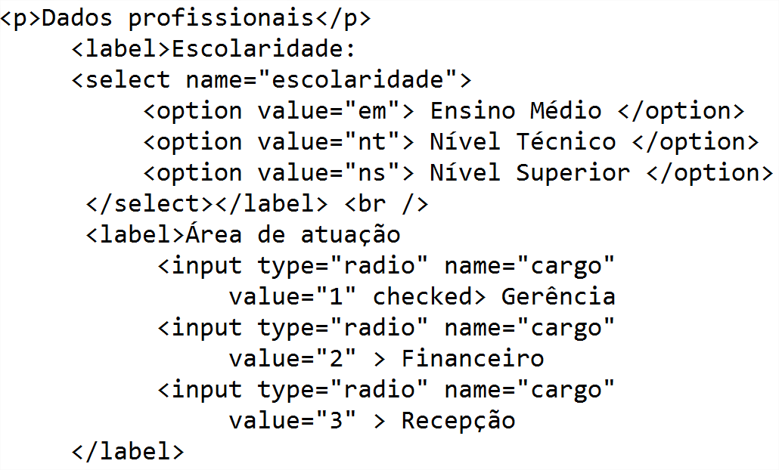
Formulários em HTML
Vamos a um exemplo bem simples para compreendermos essa ideia.

Slide 38
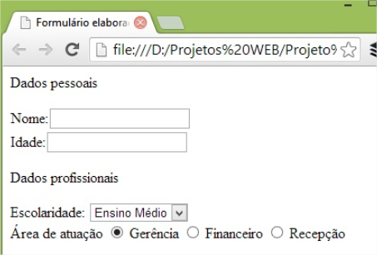
Formulários em HTML

Slide 39
Formulários em HTML
Se observarmos com muita atenção, percebemos que no exemplo anterior temos uma separação entre os dados pessoais e profissionais. Entretanto, existe uma forma muito mais correta e elegante de fazer essa separação com as tags <fieldset> e <legend>.
A tag <fieldset> é utilizada para criar uma seção, separando um conjunto de elementos do formulário com uma linha ao redor. Já a tag <legend> é utilizada para criar a legenda de cada seção, neste caso, o texto que aparece na parte superior de cada conjunto.

Slide 40
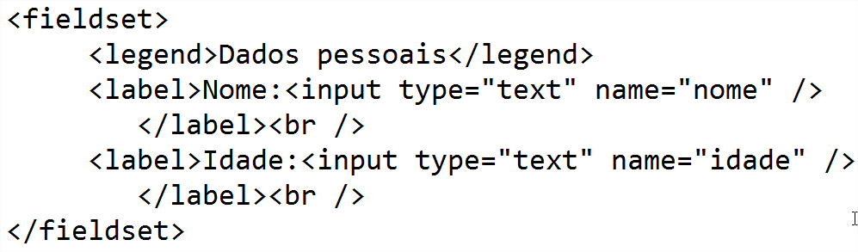
Formulários em HTML
Vamos então modificar o exemplo anterior utilizando agora as tags <fieldset> e <legend>.

Slide 41
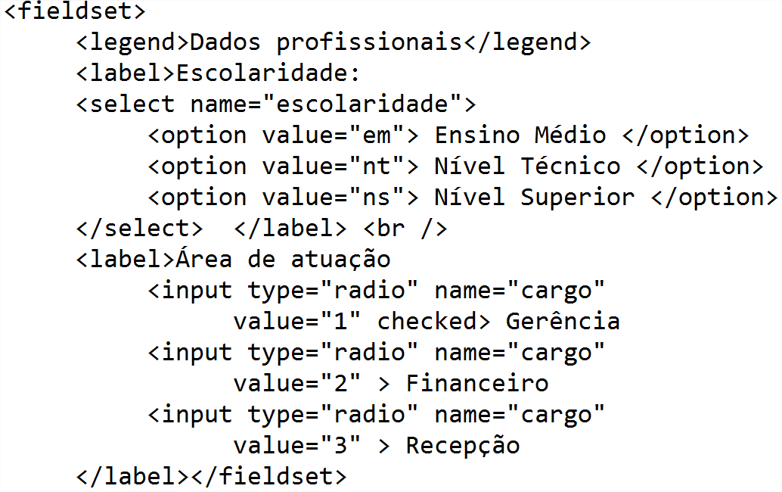
Formulários em HTML
Continuação do código...

Slide 42
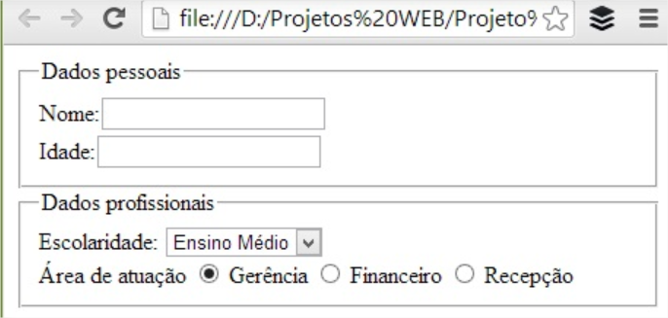
Formulários em HTML
Vejam que fica mais elegante a página...

Slide 43
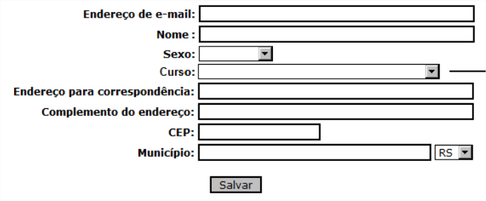
Exercício 1
Organize um formulário HTML para coletar as seguintes informações acerca de um candidato para um determinado curso superior (TADS, SI, TRC, etc):

Slide 44
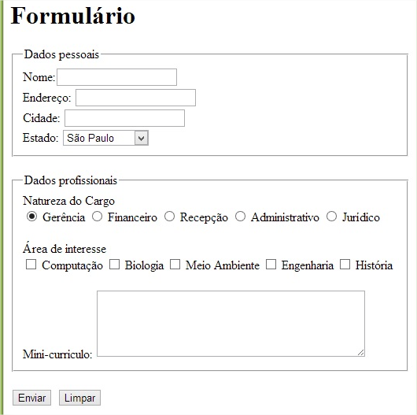
Exercício 2
Vamos desenvolver o próximo formulário?

Slide 45
Referências
Livros:
DEITEL, H. M.; DEITEL, P. J.; NIETO, T. R.; FURMANKIEWICZ, Edson. Internet & world wide web: como programar. Porto Alegre: Bookman.
Site:
https://tutorialehtml.com/pt/html-tutorial-criacao-formularios/
https://developer.mozilla.org/pt-BR/docs/Web/Guide/HTML/Forms/Meu_primeiro_formulario_HTML
http://www.linhadecodigo.com.br/artigo/82/html-avancado.aspx

Slide 46
Referências
Livros:
ALVES, William Pereira. HTML & CSS aprenda como construir páginas web. São Paulo: Expressa, 2021.
HAROLD, Elliotte R. Refatorando HTML. Porto Alegre: Bookman, 2010.
MARCOLINO, Anderson da Silva. Frameworks front end. São Paulo Conteúdo Saraiva 2021.recurso online ISBN 9786589965077.
TEIXEIRA, Fabricio. Introdução e boas práticas em UX Design. São Paulo, SP: Casa do Código, 2015. 270 p.ISBN 9788566250480
Site:
https://html.com/

Slide 47
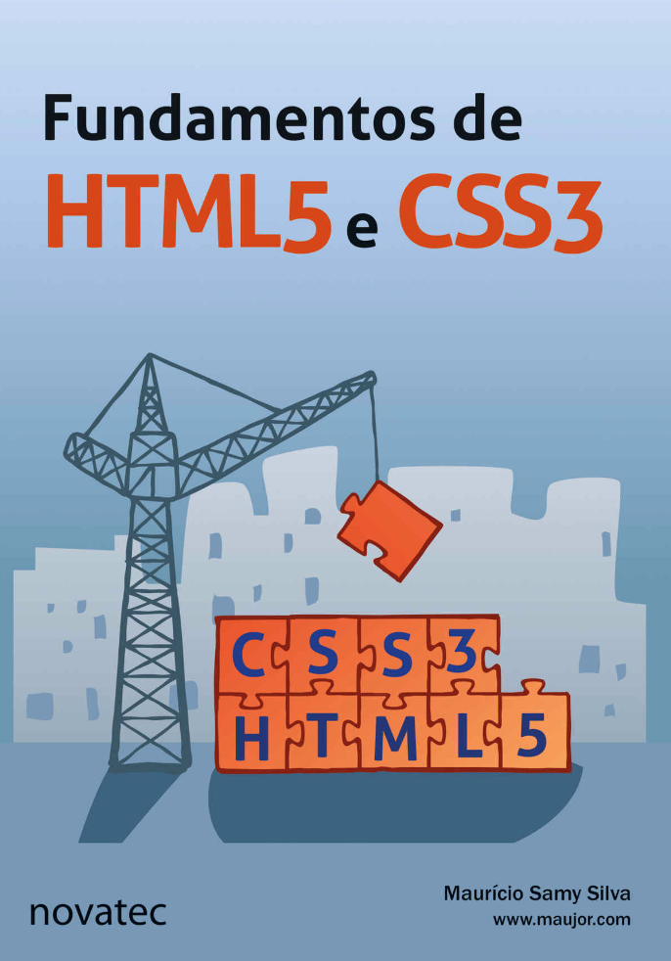
Referências
Livros:
SILVA, Maurício Samy. Fundamentos de HTML5 e CSS3. Novatec Editora, 2018.
Site:
https://livrosdomaujor.com.br/html5css3/download.html
https://tutorialehtml.com/pt/html-tutorial-paragrafo/
http://www.linhadecodigo.com.br/artigo/82/html-avancado.aspx

Slide 48
Até a próxima aula...

